Slide 1
Principy suché chemie
Ondřej Wiewiorka

Slide 2
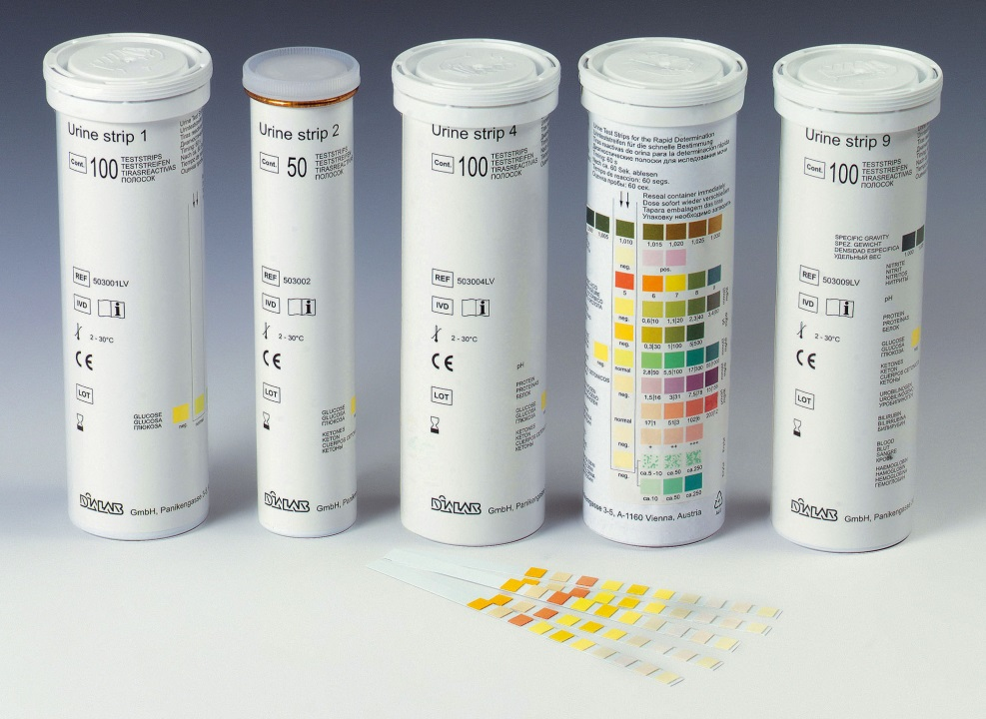
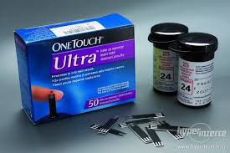
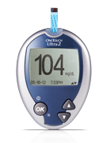

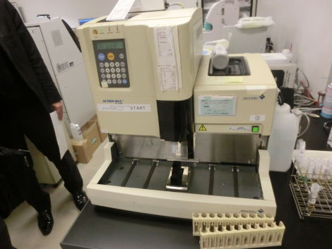
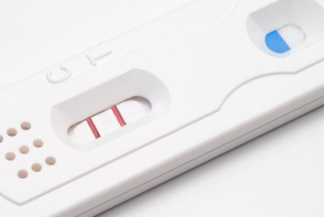

Slide 3
Suchá chemie obecně
Reagencie imobilizované na nosném povrchu
  Chemická reakce probíhá v kapalném prostředí díky přidání vzorku
Vyšší cena x Vysoká rychlost
  Po použití se proužek vyhodí
Vyhodnocení
  Vizuální odečtení (Okometricky)
  Denzitometricky
  Pomocí reflexní fotometrie
  Elektrochemicky
Využití
  Především POCT
  Analýza moči, punktátů, likvoru, plné krve, plazmy
Notes:
Hlavní příčina vzniku této oblasti analytické chemie
–hledání možnosti rychlé a pohodlné analýzy
•Snadnost analýz se stala hnací silou rozšíření
•George Oliver napsal v roce 1883 do Lancetu:
–"Všichni zaneprázdnění praktičtí lékaři musí uznat klinickou užitečnost a význam spolehlivých, rychlých a mobilních testů"
•Už tehdy šlo o obhajování prvních kroků nového odvětví analytické chemie
•V současné době má rozhodující vliv na rozsáhlou decentralizaci klinicko-chemického vyšetřování v zemích s vyspělými zdravotnickými službami

Slide 4
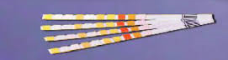
Reagenční proužek (strip)
Technologie tenkých vrstev – (Bio)chemické testy
  Krycí
  Separační
  Reakční
  Separační
  Indikační
  Absorpční
  Nosná
Matrice pro činidlo může být
  Impregnované vlákno / vícevrsvý film
Notes:
analyzovaný roztok (moč, krev, sérum nebo plazma) je aplikován na povrch pevné fáze
•difunduje do její matrice a přitom rozpouští suché činidlo, které je v matrici dispergováno
•rozpuštěné činidlo reaguje s analyzovanou látkou za vzniku barevného produktu
•výsledné zbarvení na povrchu pevné fáze je sledováno vizuálně nebo instrumentálně

Slide 5
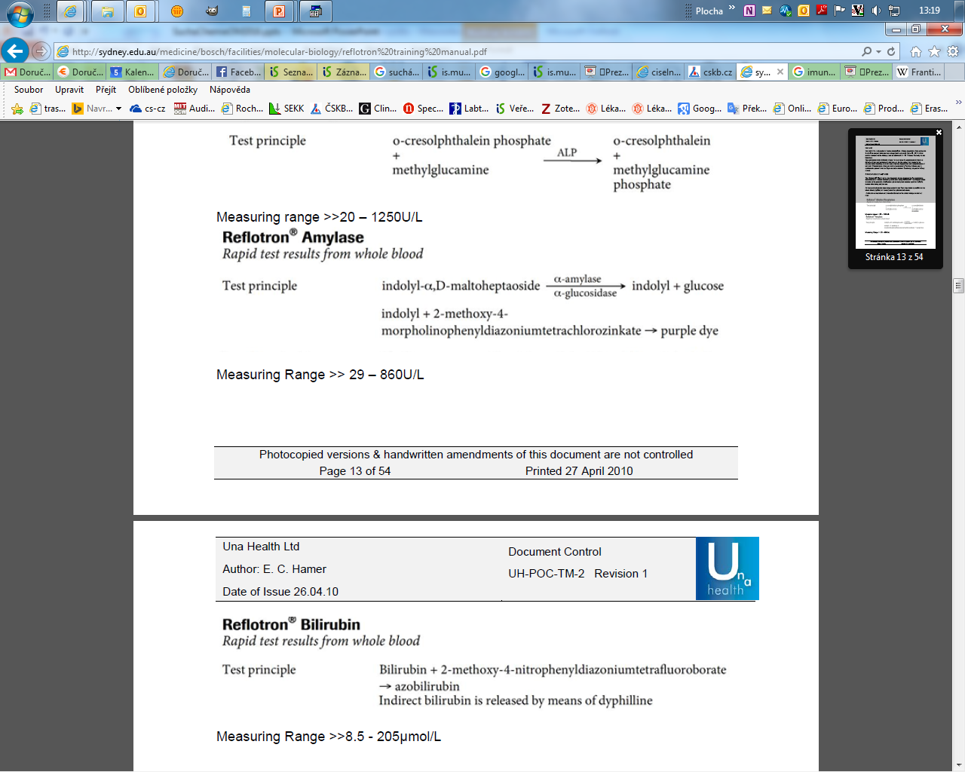
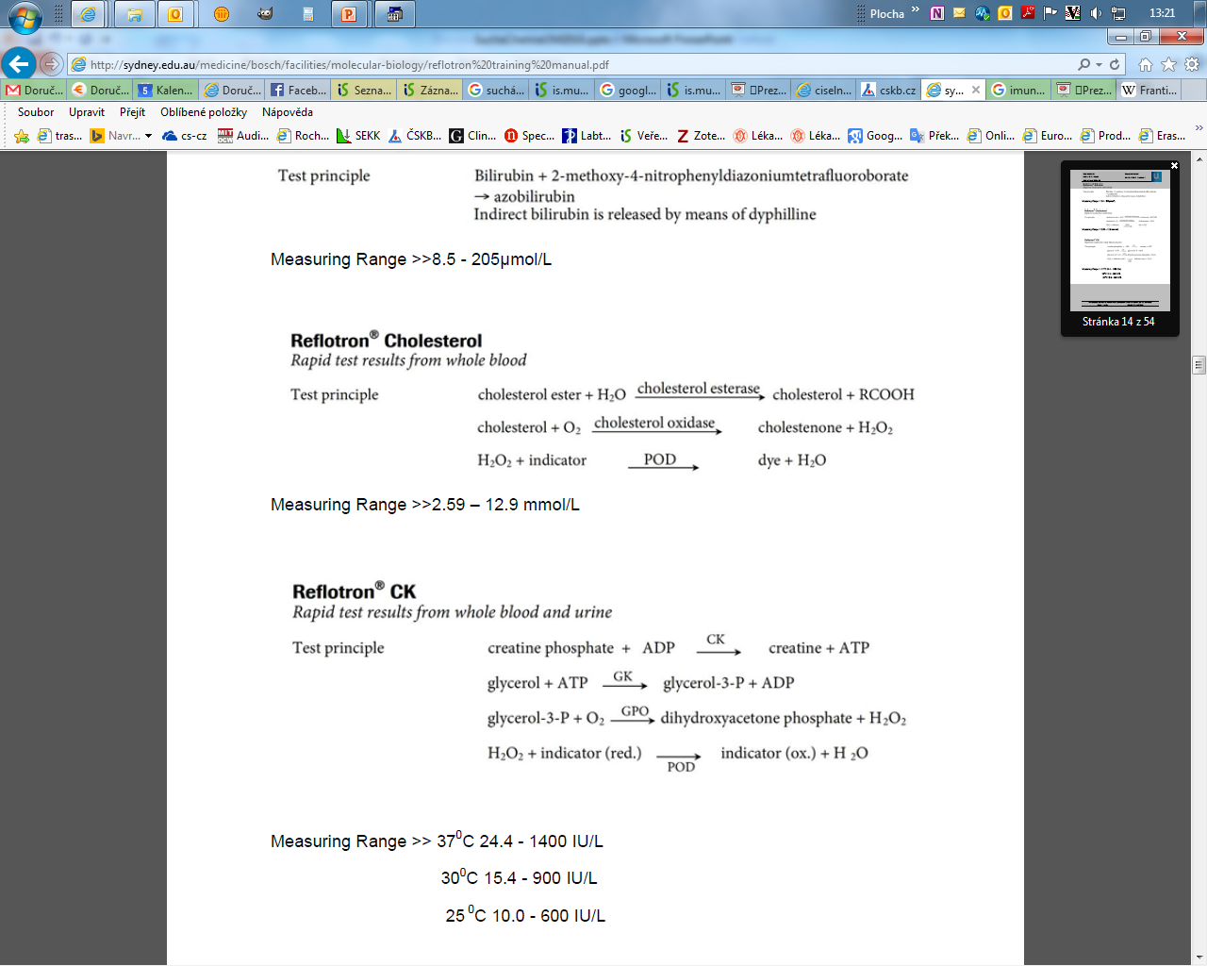
Reagenční proužek (strip)
Biochemické testy – princip
ALP
Amyl
BilT
Chol

Slide 6
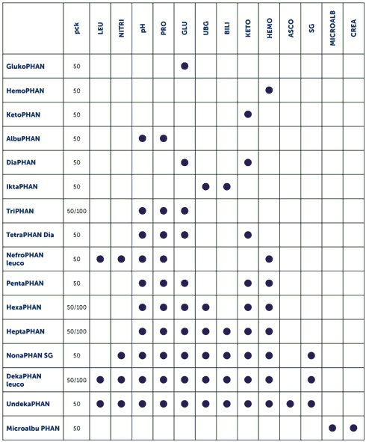
Reagenční proužek (strip)
Phan (Glukophan…, PentaPHAN…)
Hemoglobin + Ery, Ketony, Bilirubin, Urobilinogen, Glukóza, Bílkoviny, pH, Dusitany, Kyselina askorbová, Specifická hmotnost, Leukocyty, Mikroalbumin, Kreatinin

Slide 7
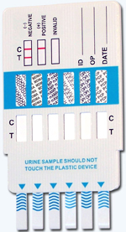
Reagenční proužek (strip)
Technologie tenkých vrstev – Imunochemické testy
  Krycí
  Imobilizovaná Ag(c)
  Imobilizovaná Ag
  Nosná
  Značené Ab + Ab(c)
  Transportní
  Separační

Slide 8
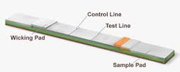
Reagenční proužek (strip)
Test na drogy
Barbituráty, Benzodiazepiny, Kokain, Metamfetamin, MDMA, Extáze, Morfin, Metadon, Opiáty, Fencyklidin, Tricyklická antidepresiva, THC
Těhotenský test hCG

Slide 9
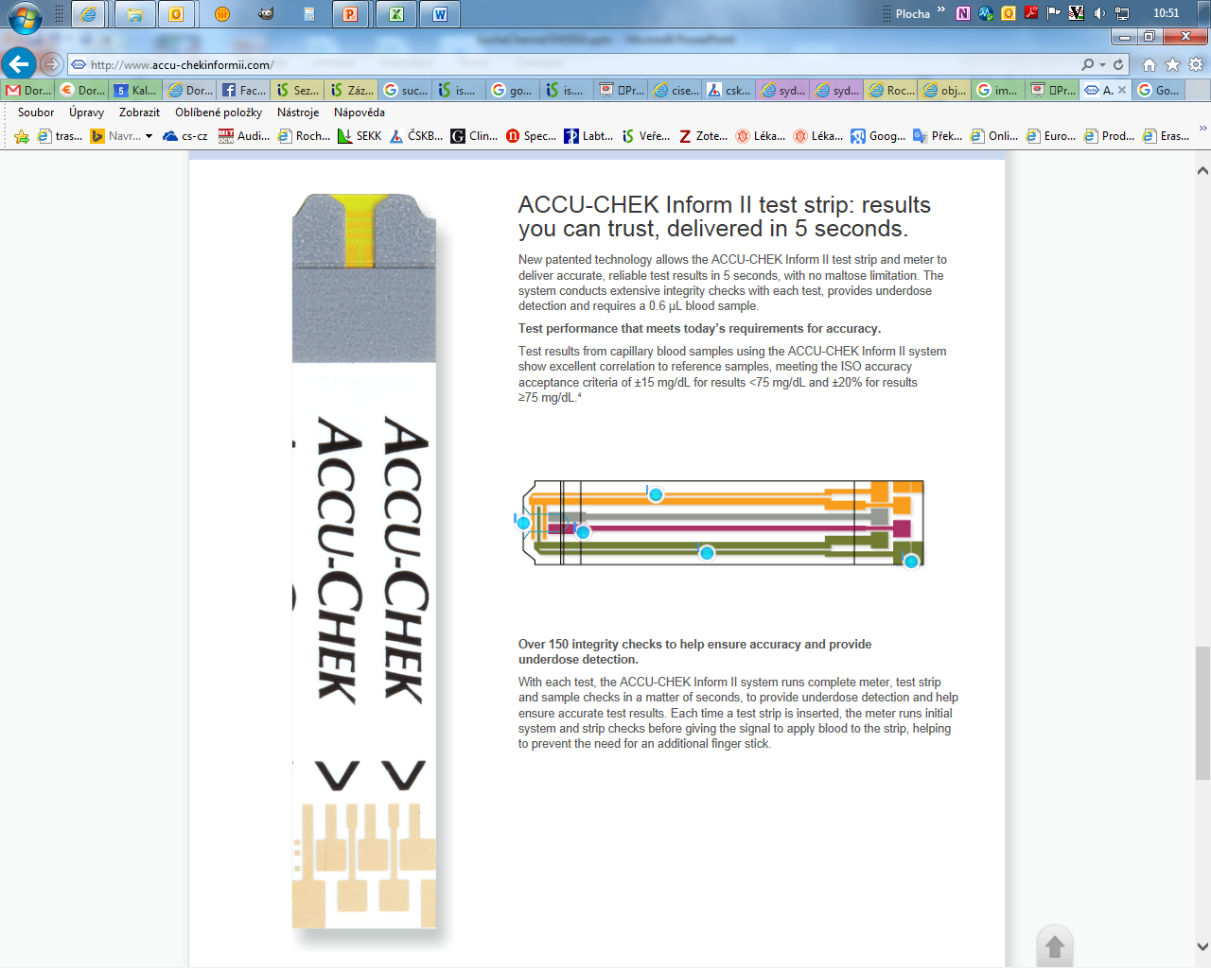
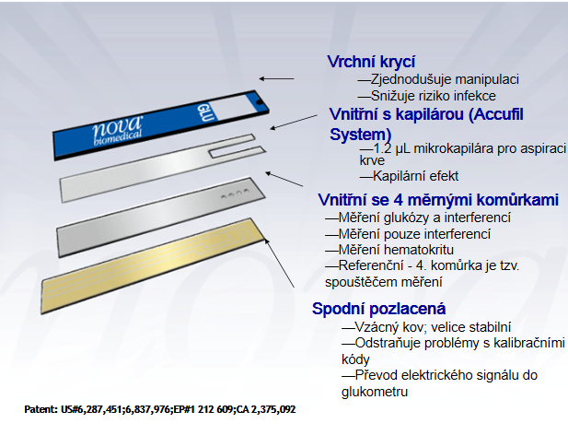
Reagenční proužek (strip)
Technologie tenkých vrstev - Elektrochemické
Stripy pro glukometry
- Roche
Stripy pro glukometry
- Nova

Slide 10
Metody detekce
Optické
  Vizuálně
  Reflexní fotometrie
  Denzitometrie
Elektrochemické
  Potenciometrie
  Amperometrie

Slide 11
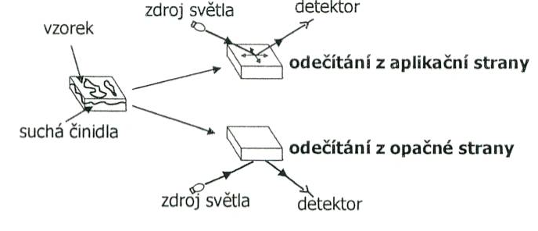
Metody detekce
Reflexní fotometrie

Slide 12
Reflexní fotometrie
Ulbrichtova koule
  Dopadající i odražený paparsky světla jsou rozptýleny všemi směry

Slide 13
Metody detekce
Potenciometrie – rozdíl potenciálu u referenčního roztoku vzorku
  Na, K, Cl
Amperometrie – měření procházejícího proudu za stabilního napětí
  Glu

Slide 14
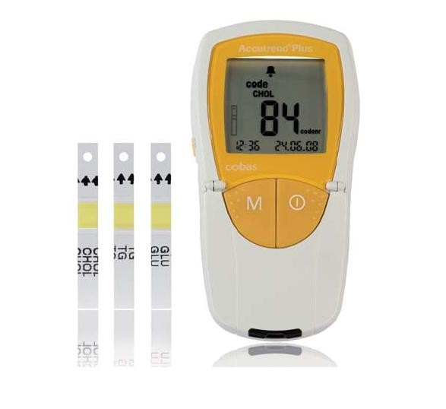
Analyzátory
Accutrend Plus
Plná krev
Reflexní fotometrie
Glu, Trigly, Cholesterol,
Laktát

Slide 15
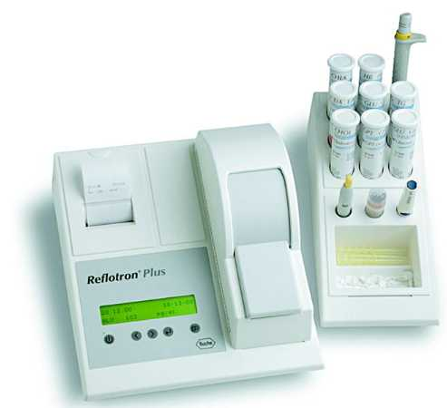
Analyzátory
Reflotron
ALP, Amyláza, Bilirubin, Cholesterol, CK, Kreatinin, GGT, Glukóza, AST, ALT, HDL, Cholesterol, Hemoglobin, K⁺, P-Amyl, Trigly, Urea, Kyselina močová

Slide 16
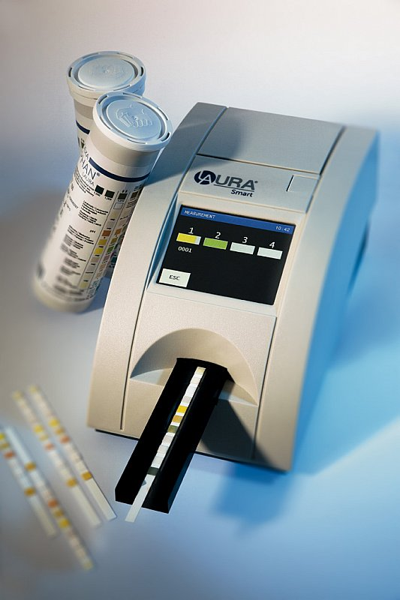
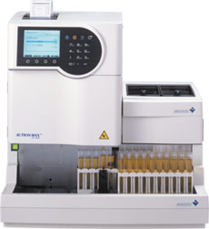
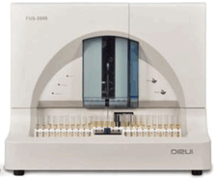
Analyzátory
Laura; Aution Max; FUS 2000

Slide 17
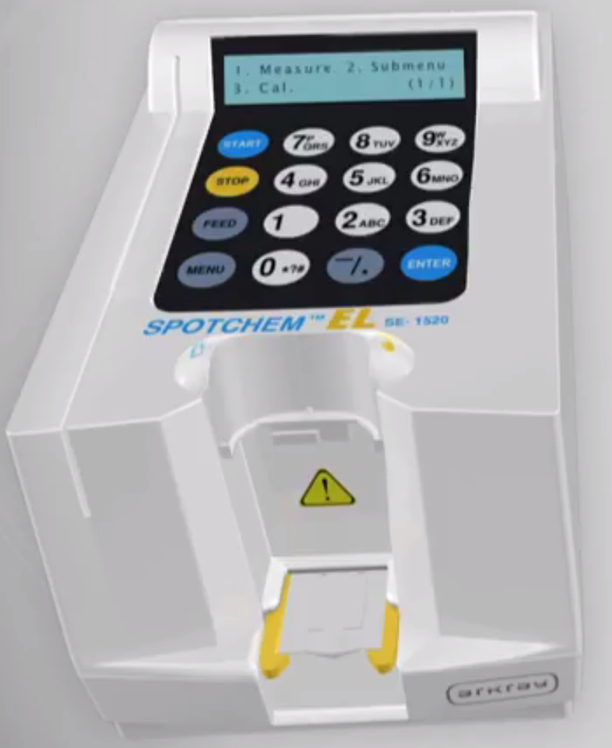
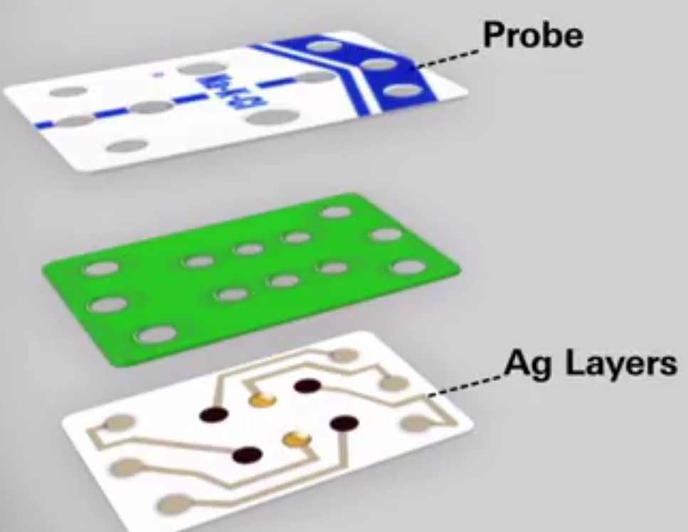
Analyzátory
Spotchem EL se-1520 (Arkray) – Na, K, Cl
Plná krev, serum, plasma, moč
Elektrochemická detekce

Slide 18
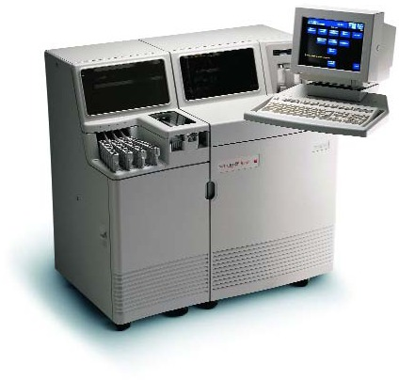
Analyzátory
Vitros
Výkon je až 540 analýz/hod
Pro analýzu vyžadováno 10 ml séra

Slide 19
separační vrstva
reakční vrstva
semipermeabilní membrána
indikátorová vrstva
nosič

Slide 20

Analyzátory

Slide 21
Děkuji za pozornost

